Slide 1

راهنمای جامع حرکت هاگ پا با دستگاه
آناتومی، اجرا، نکات تخصصی و تنظیمات پیشرفته
https://fitnamaco.ir منبع :

Slide 2
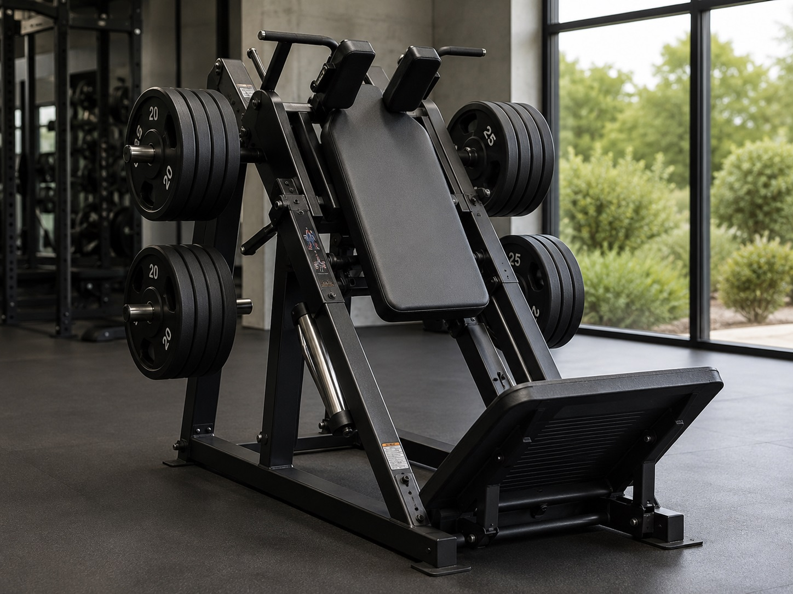

Slide 3
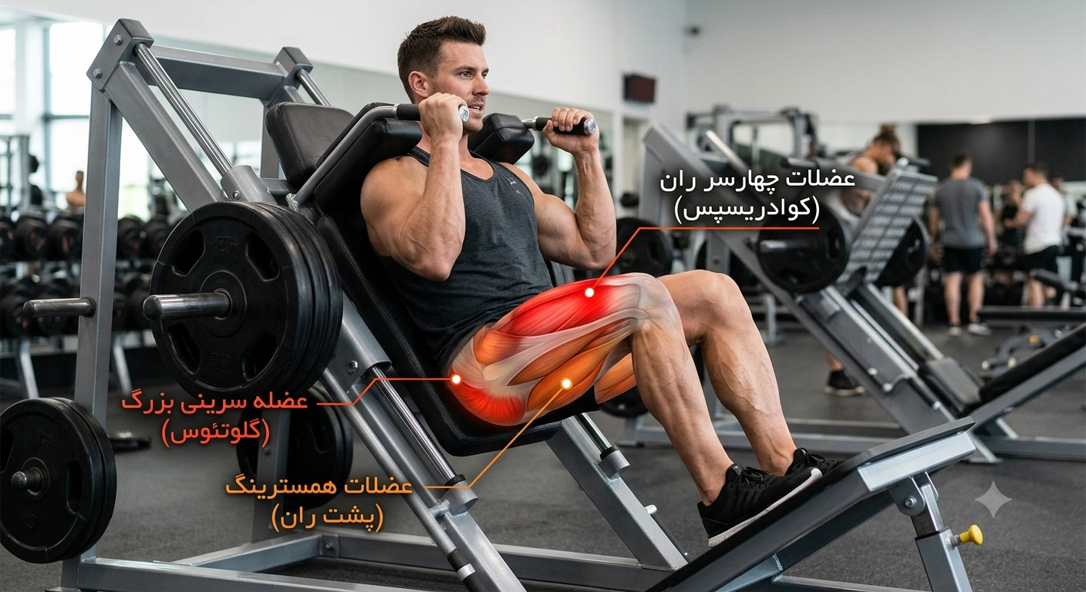

Slide 4
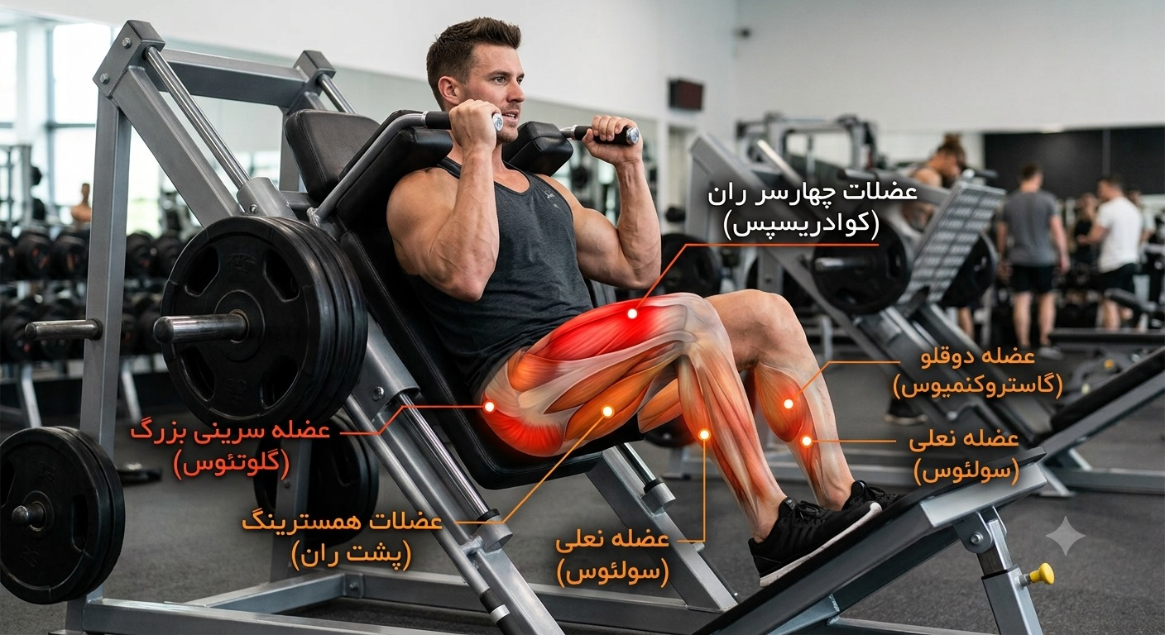

Slide 5
حرکت هاگ پا یکی از مؤثرترین تمرینات تقویت پایین‌تنه در بدنسازی و علوم ورزشی است. این حرکت نام خود را از جورج هاکنشمیت (George Hackenschmidt)، کشتی‌گیر و قهرمان وزنه‌بردار اوایل قرن بیستم گرفته است. هاکنشمیت این حرکت را ابتدا با هالتر انجام می‌داد و به مرور زمان دستگاه مخصوصی برای آن طراحی شد.
مزیت اصلی دستگاه هاگ پا نسبت به اسکوات آزاد در این است که ستون فقرات کاملاً توسط تکیه‌گاه ۴۵ درجه‌ای حمایت می‌شود؛ بنابراین ورزشکار می‌تواند بدون نگرانی از حفظ تعادل یا فشار مضر بر ستون فقرات، تمرکز کاملی روی عضلات هدف داشته باشد. این ویژگی آن را برای هر دو گروه مبتدیان و حرفه‌ای‌ها ایده‌آل می‌کند.

Slide 6
۱. آناتومی و عضلات درگیر
دستگاه هاگ پا به دلیل زاویه ۴۵ درجه‌ای تکیه‌گاه و تثبیت ستون فقرات، الگوی حرکتی متفاوتی نسبت به اسکوات سنتی ایجاد می‌کند. این تفاوت مکانیکی باعث می‌شود عضلات ران به‌ویژه در فاز اکسنتریک (پایین رفتن)، زیر تنش طولانی‌تری قرار گیرند. جدول زیر عضلات درگیر را بر اساس نقش فیزیولوژیک آن‌ها دسته‌بندی می‌کند:

Slide 7
دسته‌بندی عضلانی | نام عضله | نقش و عملکرد در حرکت
محرک اصلی برای اکستنشن زانو (باز کردن مفصل زانو) در فاز کانسنتریک (بالا آمدن). هرچه پاها پایین‌تر روی صفحه قرار گیرند، فعالیت این عضله بیشتر می‌شود. | چهارسر ران (Quadriceps) | عضلات اصلی (Agonists)
مسئول اکستنشن لگن (صاف کردن مفصل ران) و تأمین نیروی اصلی برای بالا آوردن بار. با قرار دادن پاها در بخش بالایی صفحه، نقش این عضله پررنگ‌تر می‌شود. | سرینی بزرگ (Gluteus Maximus) | عضلات اصلی (Agonists)
حفظ ثبات داخلی زانو و کنترل مسیر حرکت در هر دو فاز پایین و بالا رفتن. در حالت پاهای باز (Wide Stance)، نقش فعال‌تری دارند. | اداکتورها (Adductors) | عضلات اصلی (Agonists)
کنترل هم‌ترازی لگن در صفحه فرونتال و جلوگیری از افتادگی یا چرخش لگن به طرفین در حین حرکت. ضعف این عضله یکی از دلایل اصلی والگوس زانو است. | سرینی میانی (Gluteus Medius) | عضلات کمکی (Synergists)
تثبیت مچ پا روی صفحه و انتقال نیرو از پاشنه به دستگاه. مچ پای سفت‌تر، اجرای حرکت را بهبود می‌دهد. | ساق پا (Gastrocnemius & Soleus) | عضلات کمکی (Synergists)
کنترل اکسنتریک (فاز پایین رفتن)، کاهش فشار برشی روی رباط متقاطع قدامی (ACL) و کمک به ثبات مفصل زانو در پایین‌ترین نقطه. | همسترینگ (Hamstrings) | عضلات کمکی (Synergists)
حفظ لوردوز طبیعی کمر در برابر فشار صفحه دستگاه. ضعف یا کوتاهی این عضلات باعث جدا شدن کمر از تکیه‌گاه می‌شود. | راست‌کننده‌های ستون فقرات (Erector Spinae) | تثبیت‌کننده‌ها (Stabilizers)
ایجاد فشار درون‌شکمی (Intra-Abdominal Pressure) برای محافظت از دیسک‌های بین‌مهره‌ای و جلوگیری از هایپراکستنشن یا فلکشن بیش از حد ستون فقرات. | عضلات مرکزی (Core) | تثبیت‌کننده‌ها (Stabilizers)
ایجاد پایه محکم برای انتقال نیرو از پاها به تنه و جلوگیری از چرخش یا انحراف لگن در طول دامنه حرکت. | تثبیت‌کننده‌های لگن | تثبیت‌کننده‌ها (Stabilizers)

Slide 8
۲. اجرای صحیح حرکت — گام به گام
اجرای دقیق این حرکت نه‌تنها نتایج عضله‌سازی را بهبود می‌دهد، بلکه احتمال آسیب‌دیدگی را به‌شدت کاهش می‌دهد. مراحل زیر را به ترتیب دنبال کنید:
الف) آماده‌سازی و استقرار اولیه
زیر پدهای شانه قرار بگیرید: پشت، کتف‌ها و پایین کمر را کاملاً به تکیه‌گاه بچسبانید. هیچ فاصله‌ای نباید بین کمر و صفحه تکیه‌گاه وجود داشته باشد.
موقعیت پاها را تنظیم کنید: پاها را به عرض شانه روی صفحه قرار دهید. پنجه‌ها می‌توانند حدود ۱۵ تا ۳۰ درجه به بیرون متمایل باشند، بسته به ساختار لگن شما.
فعال‌سازی اولیه: قبل از برداشتن قفل ایمنی: عضلات شکم را سفت کنید، سینه را بالا بگیرید، شانه‌ها را عقب بکشید و نفس عمیقی بگیرید (تکنیک والسالوا).
قفل ایمنی را باز کنید: دسته‌های ایمنی را بگیرید، سپس قفل‌ها را آزاد کنید. هرگز بدون گرفتن دسته‌ها قفل را باز نکنید.
ب) فاز اکسنتریک — پایین رفتن (منفی)
این فاز از نظر عضله‌سازی بسیار مهم است و باید با کنترل کامل انجام شود:
زانوها را خم کنید: با آرامش و کنترل کامل، زانوها را خم کرده و بدن را به پایین هدایت کنید. زانوها را همراستا با پنجه‌های پا نگه دارید.
سرعت پایین رفتن: فاز منفی را در ۲ تا ۴ ثانیه انجام دهید. سرعت کم باعث می‌شود عضلات بیشتر تحت تنش باشند و رشد بهتری داشته باشند.
عمق حرکت: تا جایی پایین بروید که ران‌ها موازی با صفحه دستگاه شوند (زاویه ۹۰ درجه زانو). در صورت انعطاف کافی مچ پا، می‌توانید عمیق‌تر بروید.
توجه به کمر: پایین کمر باید در تمام این مرحله با تکیه‌گاه در تماس باشد. اگر کمر از تکیه‌گاه جدا می‌شود، عمق را کاهش دهید.

Slide 9
ج) فاز کانسنتریک — بالا آمدن (مثبت)
از پاشنه فشار دهید: نیروی اصلی را از طریق پاشنه پاها به صفحه وارد کنید. این کار فعالیت عضله سرینی را افزایش می‌دهد.
زانوها را کنترل کنید: در حین بالا آمدن، زانوها نباید به داخل بریزند. تمام مسیر را هم‌راستا با پنجه‌ها نگه دارید.
در بالا توقف نکنید: زانوها را در بالای حرکت ۱۰ تا ۱۵ درجه خمیده نگه دارید. قفل کردن کامل زانو، فشار را از عضلات به مفاصل منتقل می‌کند.
نفس را کنترل کنید: در فاز منفی نفس بگیرید، در پایین‌ترین نقطه (یا قبل از شروع فاز مثبت) نفس را نگه دارید، و در بالای حرکت بازدم انجام دهید.

Slide 10
۳. نکات تکنیکی کلیدی و اصلاح اشتباهات رایج
اشتباه اول: والگوس زانو (Knee Valgus)
زانوها به داخل می‌ریزند — این رایج‌ترین و خطرناک‌ترین اشتباه در این حرکت است.
علت: ضعف عضله سرینی میانی، اداکتورهای سفت، یا وزنه بیش از حد.
اصلاح: قبل از شروع حرکت، کشش اداکتورها را انجام دهید. زانوها را با تمرکز ذهنی به بیرون هل دهید. در صورت نیاز وزنه را کاهش دهید. می‌توانید یک باند مقاومتی را بالای زانو قرار دهید تا آگاهی عضلانی بیشتری ایجاد شود.
اشتباه دوم: جدا شدن کمر از تکیه‌گاه (Butt Wink / Lower Back Lift)
پایین کمر از تکیه‌گاه فاصله می‌گیرد یا لگن به جلو می‌چرخد.
علت: انعطاف‌پذیری ناکافی همسترینگ، عمق بیش از حد، یا ضعف عضلات مرکزی (Core).
خطر: این اشتباه فشار مستقیم وزنه را به مهره‌های L4 و L5 منتقل می‌کند و ریسک فتق دیسک را به شدت افزایش می‌دهد.
اصلاح: عمق حرکت را کاهش دهید. کشش همسترینگ را در برنامه گرم‌کردن اضافه کنید. تمرینات تقویتی Core مانند پلانک و Dead Bug را به برنامه اضافه کنید.

Slide 11
اشتباه سوم: استفاده از تکانه (Momentum)
در پایین‌ترین نقطه، بدن به حالت جهشی یا ضربه‌ای بالا می‌آید.
علت: وزنه بیش از حد یا خستگی.
خطر: فشار ضربه‌ای به مفاصل زانو و کمر وارد می‌شود و همچنین دامنه تنش عضلانی مؤثر کاهش می‌یابد.
اصلاح: وزنه را کاهش دهید. در پایین‌ترین نقطه ۱ ثانیه مکث کنید تا از انرژی ذخیره‌شده تاندونی استفاده نشود.
اشتباه چهارم: قفل کردن زانو در بالای حرکت
زانوها در بالای حرکت کاملاً صاف و قفل می‌شوند.
خطر: تمام بار وزنه به مفصل زانو و غضروف‌ها منتقل می‌شود و تنش عضلانی از بین می‌رود.
اصلاح: همیشه زانوها را ۱۰ تا ۱۵ درجه خمیده نگه دارید تا تنش عضلانی حفظ شود.
اشتباه پنجم: بالا آوردن پاشنه‌ها از صفحه
پاشنه‌ها در حین پایین رفتن از صفحه بلند می‌شوند.
علت: سفتی عضلات ساق پا یا مچ پای محدود.
خطر: تعادل بیومکانیکی به هم می‌خورد و فشار غیرطبیعی به زانو وارد می‌شود.
اصلاح: کشش ساق پا (Calf Stretch) را قبل از تمرین انجام دهید. برای کوتاه‌مدت می‌توانید از وِیج (گوه) زیر پاشنه استفاده کنید.

Slide 12
۴. راهنمای تنظیمات پیشرفته موقعیت پا
یکی از قابلیت‌های منحصربه‌فرد دستگاه هاگ پا، امکان تغییر هدفمند اطلس عضلانی از طریق تغییر موقعیت پاها است. جدول زیر این تنظیمات را به‌طور کامل توضیح می‌دهد:
تأثیر بیومکانیکی و عضلات هدف | نوع استقرار
فلکشن زانو کاهش، اکستنشن لگن افزایش می‌یابد → فشار بیشتر روی سرینی بزرگ و همسترینگ. مناسب برای کسانی که هدف آنها باسن است. | بالایی (High Placement)
فلکشن زانو افزایش می‌یابد → فشار اصلی روی چهارسر ران، به‌ویژه عضله راست رانی (Rectus Femoris) و پهن داخلی (VMO). نیاز به انعطاف کافی مچ پا دارد. | پایینی (Low Placement)
اداکتورها و بخش داخلی چهارسر ران (VMO) بیشتر فعال می‌شوند. برای افرادی که دنبال پهنای عضله ران هستند مناسب است. | پهن (Wide Stance)
فشار به بخش بیرونی چهارسر ران (Vastus Lateralis) منتقل می‌شود و به اصطلاح 'کات' بیرونی ران را تقویت می‌کند. | باریک (Narrow Stance)
چرخش خارجی ران، تنش روی اداکتورها و سرینی میانی را افزایش می‌دهد. برای کسانی که محدودیت ساختاری مفصل لگن دارند مفیدتر است. | پنجه به بیرون (Toes Out ~30°)

Slide 13
۵. برنامه‌ریزی و پروتکل‌های تمرینی پیشنهادی
الف)پروتکل هایپرتروفی (رشد عضلانی)
هدف: حداکثرسازی رشد عضلانی با تنش مکانیکی و استرس متابولیک.
۳ تا ۴ ست با ۸ تا ۱۲ تکرار
وزنه: ۶۵ تا ۷۵ درصد یک تکرار بیشینه (1RM)
فاز منفی کنترل‌شده: ۳ تا ۴ ثانیه
استراحت بین ست‌ها: ۶۰ تا ۹۰ ثانیه
توقف ۱ ثانیه در پایین‌ترین نقطه برای حذف تکانه
ب) پروتکل قدرتی
هدف: افزایش حداکثر قدرت عضلانی.
۴ تا ۵ ست با ۴ تا ۶ تکرار
وزنه: ۸۰ تا ۸۸ درصد 1RM
فاز مثبت انفجاری، فاز منفی کنترل‌شده
استراحت بین ست‌ها: ۲ تا ۳ دقیقه
ج) پروتکل استقامت عضلانی / تناسب‌اندام
هدف: افزایش استقامت موضعی و چربی‌سوزی.
۳ ست با ۱۵ تا ۲۰ تکرار
وزنه: ۵۰ تا ۶۰ درصد 1RM
استراحت کوتاه: ۳۰ تا ۴۵ ثانیه
سرعت یکنواخت در هر دو فاز

Slide 14
۶. گرم‌کردن اختصاصی قبل از حرکت
گرم‌کردن هدفمند نه‌تنها از آسیب‌دیدگی جلوگیری می‌کند، بلکه اتصالات عصبی-عضلانی را فعال می‌کند و کیفیت اجرا را بهبود می‌دهد:
فعال‌سازی سرینی میانی: Clamshell یا Side-Lying Hip Abduction — ۲ ست ۱۵ تکرار
کشش پویای چهارسر ران: Walking Lunges یا Leg Swings — ۱۰ تا ۱۵ تکرار
کشش ایستای همسترینگ: Standing Hamstring Stretch — ۳۰ ثانیه هر پا
موبیلیتی مچ پا: Ankle Circles و Calf Stretch — ۲۰ تکرار هر جهت
ست گرم‌کننده در دستگاه: ۱ تا ۲ ست با ۵۰ درصد وزنه اصلی، ۱۵ تا ۲۰ تکرار

Slide 15
۷. مقایسه با سایر حرکات پایین‌تنه
معیار مقایسه | هاگ پا با دستگاه | اسکوات با هالتر | لگ پرس
فشار بر ستون فقرات | کم (تکیه‌گاه ۴۵°) | زیاد (بار مستقیم) | بسیار کم
نیاز به تعادل | ندارد | زیاد | ندارد
دامنه حرکتی | متوسط تا زیاد | زیاد | متوسط
هدف عضلانی اصلی | چهارسر ران + سرینی | چهارسر ران + سرینی + بازکننده‌های پشتی | چهارسر ران
مناسب برای مبتدی | بله | با آموزش | بله
احتمال آسیب با اجرای درست | پایین | متوسط | پایین

Slide 16
۸. نکات ایمنی و پیشگیری از آسیب
همیشه با وزنه سبک‌تر شروع کنید و به تدریج بار را افزایش دهید — اصل اضافه‌بار تدریجی (Progressive Overload).
هرگز بدون همراه یا بدون قفل ایمنی دستگاه، با وزنه‌های سنگین تمرین نکنید.
اگر درد تیز در زانو، کمر یا لگن احساس کردید، فوراً حرکت را متوقف کنید.
از تمرین با حجم بسیار بالا در اولین جلسه‌ها بپرهیزید؛ عضلات و مفاصل به زمان سازگاری نیاز دارند.
کفش مناسب با کفی صاف یا کفش مخصوص وزنه‌برداری با پاشنه بلند بپوشید.
بین جلسات تمرین برای همان عضله، حداقل ۴۸ تا ۷۲ ساعت استراحت در نظر بگیرید.

Slide 17
متشکرم

